Slide 1
ARENA OF CHAMPIONS
PROYECT JAVA ROL GAME
Javier del pozo
Jerónimo Boza García

Slide 2
TABLA DE CONTENIDO
Descripción juego
Ventanas del juego:
‘INICIO’
‘SELECTION’
Champions
‘BATTLE’
Metodología de batalla
UML

Slide 3
DESCRIPCIÓN JUEGO
Idea general
Objetivo del juego
Juego 1vs1
Turnos
Un solo jugador
4 clases de ‘Champions’
Escoger uno entre los ‘Champions’ disponibles.
Combatir contra la IA en un combate por turnos.
Debilitar al enemigo consiguiendo así la victoria.

Slide 4

VENTANAS DEL JUEGO(I): ‘INICIO’
La ventana inicial del juego tendrá una interfaz sencilla.
En esta se podrá empezar el juego tan solo clicando sobre ‘PLAY’.
Como idea posible a implementar, será añadir posibles ajustes sencillos en esta misma ventana(Ej. Muteo sonido).

Slide 5
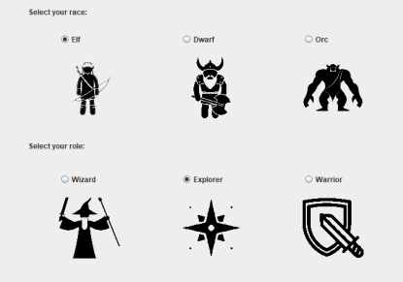
VENTANAS DEL JUEGO(II): ‘SELECTION’
La ventana ‘SELECTION’, será una interfaz donde se podrá seleccionar unos de los diferentes ‘Champions’ disponibles.
Los ‘Champions’ son:
Mage
Ork
Gradiator
Archer

Slide 6
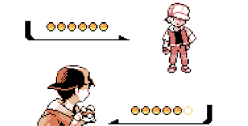
VENTANAS DEL JUEGO(II): ‘BATTLE’
La ventana ‘BATTLE’, es donde sucederá toda la acción del juego.
Estará formada por una interfaz donde aparecen los ‘Champions’ que combaten y donde se disputa dicho combate.

Slide 7
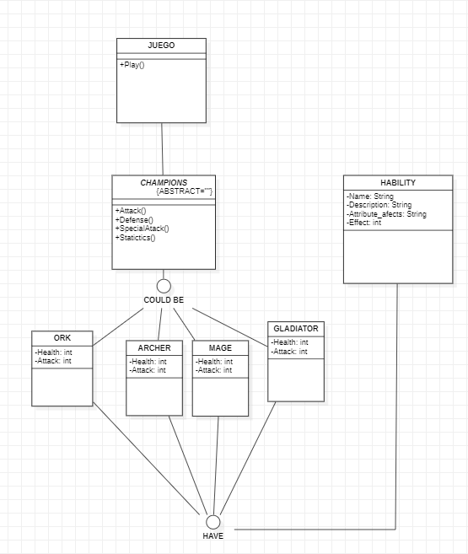
UML

Slide 8
THANKS. HOPE YOU LIKE IT

